Slide 1
TIẾT 4 – CHỦ ĐỀ 5
Huỳnh Long Nguyện
Facebook: Huỳnh Bo

Slide 2
ÂM NHẠC
KHỞI ĐỘNG

Slide 3
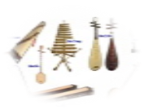
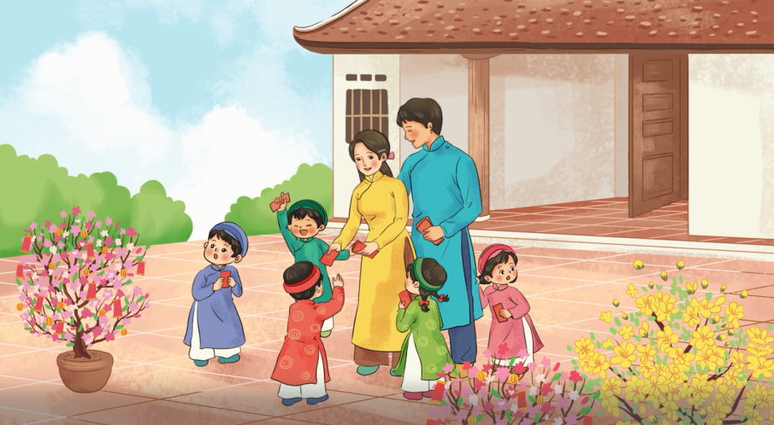
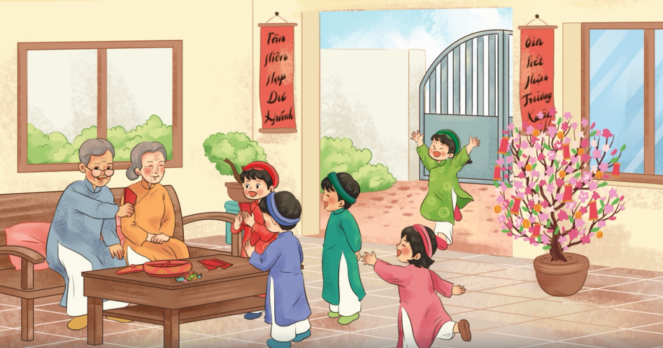
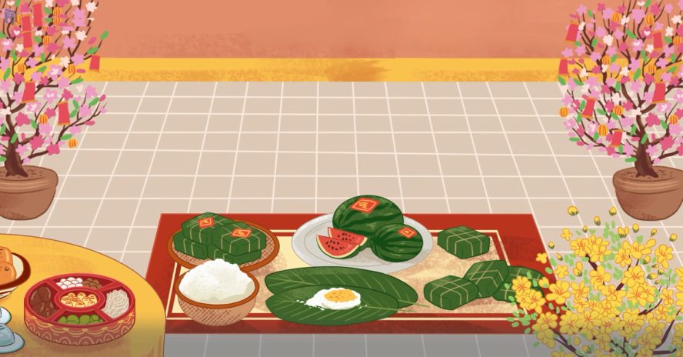
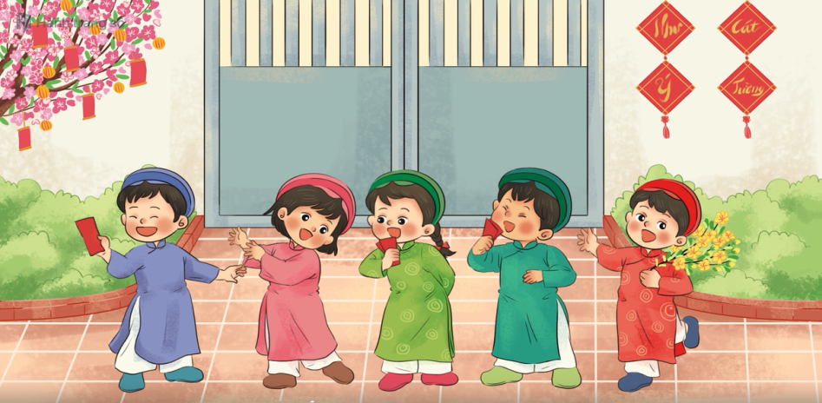
Nghe giai điệu đoán tên bài hát

Slide 4
Tiết 4
Ôn tập bài hát:
XÚC XẮC XÚC XẺ
Nhạc: Nguyễn Ngọc Thiện
Lời: Phỏng theo đồng dao

Slide 5
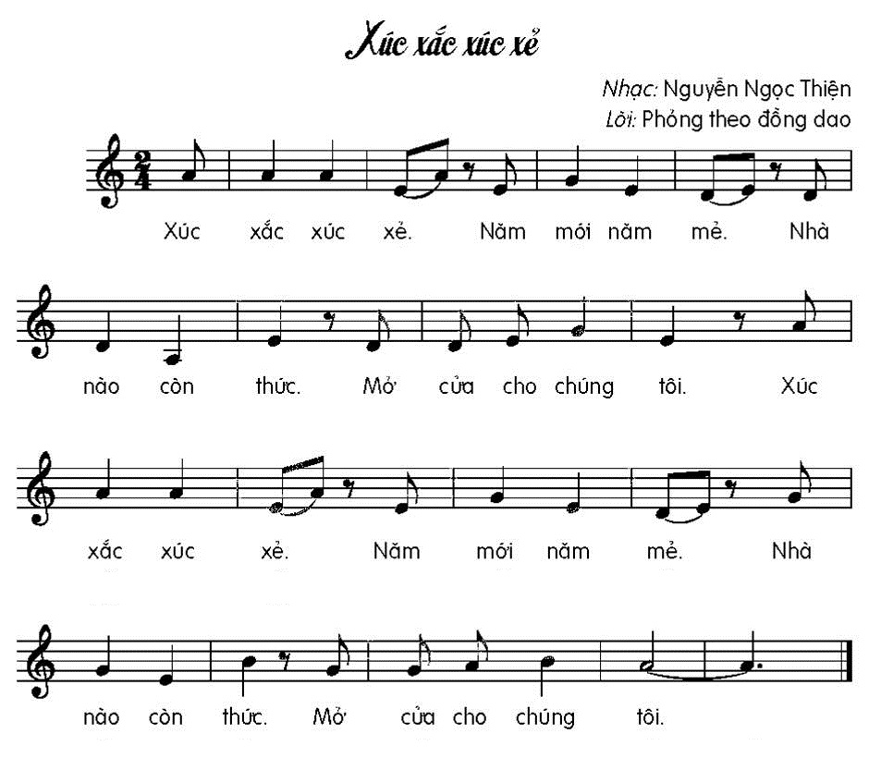

Slide 6
HÁT KẾT HỢP
VẬN ĐỘNG CƠ THỂ

Slide 8
HÁT THEO SẮC THÁI
TO – NHỎ

Slide 10
HÁT KẾT HỢP
VẬN ĐỘNG MINH HỌA

Slide 12
VẬN DỤNG SÁNG TẠO
DÀI – NGẮN

Slide 13
VẬN DỤNG SÁNG TẠO
DÀI – NGẮN

Slide 14
Tiết 4
Ôn tập bài hát:
XÚC XẮC XÚC XẺ
Vận dụng sáng tạo:
DÀI – NGẮN

